Slide 1

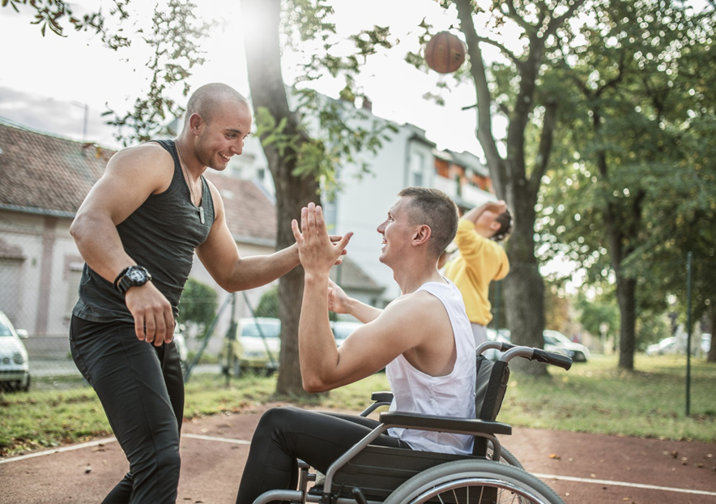
L.R. 16/2023 ART. 6, c. 28 -32
CONTRIBUTI PER L’ATTIVITÀ SPORTIVA DELLE ASSOCIAZIONI PARALIMPICHE AFFILIATE ALL’EISI

Slide 2
L’ART. 6 DELLA L.R. 16/2023 E BANDO 2026
L'Amministrazione regionale è autorizzata a concedere contributi per la promozione dell'attività sportiva delle associazioni e società sportive senza fini di lucro del territorio regionale affiliate all’Ente Italiano Sport Inclusivi (EISI).

Slide 3

DOTAZIONE FINANZIARIA 2026
PER L’ANNO 2026 LA DOTAZIONE FINANZIARIA DISPONIBILE E’ DI:
70.000,00 €

Slide 4
REQUISITI SOGGETTIVI
ART. 4 DEL BANDO
Possono fare domanda di contributo le associazioni e società sportive:
a) senza fini di lucro e costituite da almeno un anno;
b) affiliate all’ Ente Italiano Sport Inclusivi (EISI)
c) iscritte al Registro nazionale delle attività sportive dilettantistiche di cui al decreto legislativo 28 febbraio 2021, n. 39 (Attuazione dell’articolo 8 della legge 8 agosto 2019, n. 86 recante semplificazione di adempimenti relativi agli organismi sportivi);
d) con sede operativa in Friuli Venezia Giulia;
ATTENZIONE!
I REQUISITI SOGGETTIVI DEVONO SUSSISTERE ALLA DATA DI
PRESENTAZIONE DELLA DOMANDA.

Slide 5
ATTIVITA’ FINANZIABILE ART. 5 DEL BANDO
È finanziabile l’attività sportiva inerente:
attività di preparazione atletica, allenamenti;
partecipazione a campionati, coppe e tornei regionali, nazionali e internazionali;
attività sportiva di base.
Attività sportiva di base = corsi di avviamento e promozione della pratica sportiva inclusiva (art. 3, c. 1, lett. f))

Slide 6
SPESE AMMISSIBILI
ART. 6 DEL BANDO
Sono ammissibili a contributo le spese relative all’attività che rispettano i seguenti principi:
a) sono imputabili e pertinenti esclusivamente alla realizzazione dell’attività ammessa a finanziamento;
b) sono sostenute dal beneficiario del contributo;
c) sono sostenute dalla data dell’01/01/2026 al 31/12/2026.
La somma delle spese ritenute ammissibili determina la spesa ammessa;
La spesa ammessa è fissata nel decreto di concessione e rileva sia ai fini della quantificazione del contributo sia ai fini della rendicontazione dell’attività finanziata.

Slide 7
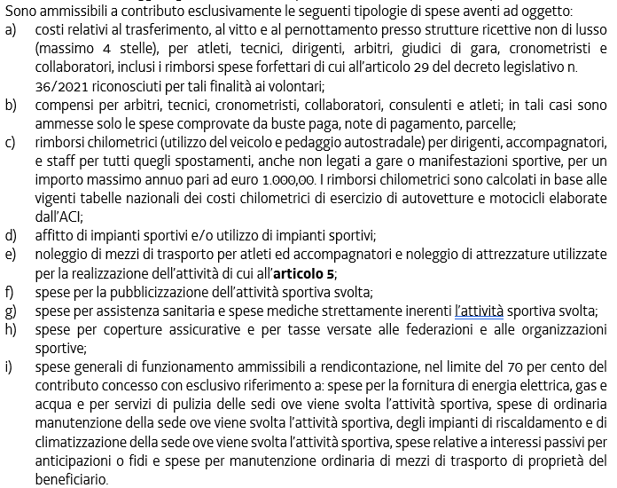
SPESE AMMISSIBILI ART. 6 DEL BANDO

Slide 8
SPESE NON AMMISSIBILI
Non sono ammissibili a contributo le seguenti spese:
imposta sul valore aggiunto (IVA) quando sia recuperabile dal soggetto richiedente;
doni e liberalità;
compensi ad atleti e dirigenti, fatto salvo i rimborsi spese nei limiti e modalità di cui all’articolo 6, comma 2, lettera c);
spese non riconducibili alle attività di cui all’articolo 5 del presente Bando;
spese per l’acquisto di beni immobili e mobili registrati
ammende, sanzioni, penali ed interessi ad esclusione di quelli di cui all’articolo 6, comma 2, lettera i);
altre spese prive di una specifica destinazione;
imposte e tasse diverse da quelle di cui all’articolo 6, comma 2, lettera h).

Slide 9
LIMITI
ART. 6, COMMA 5 DEL BANDO
La spesa ammissibile, come definita dall’articolo 3, comma 1, lettera c):
a) non può essere inferiore all’importo di euro 5.000,00 pena l’inammissibilità della domanda e superiore all’importo di euro 20.000,00 per i soggetti che svolgono esclusivamente attività sportiva inclusiva.
b) non può essere inferiore all’importo di euro 6.250,00 pena l’inammissibilità della domanda e superiore all’importo di euro 25.000,00 per i soggetti che svolgono attività sportiva inclusiva in maniera non prevalente.

Slide 10
INTENSITA’ E AMMONTARE DEI CONTRIBUTI ART. 6 L.R. 16/2023 E ART. 8 DEL BANDO
L’importo del contributo concedibile è compreso tra euro 5.000,00 ed euro 20.000,00 e sono concessi:
a) nella misura del 100 per cento della spesa ammissibile ai soggetti che svolgono esclusivamente attività sportiva inclusiva;
b) nella misura dell'80 per cento della spesa ammissibile ai soggetti che svolgono attività sportiva inclusiva in maniera non prevalente.
L’importo del contributo concesso non può essere superiore all’importo richiesto.

Slide 11
CUMULABILITA’
Cumulabilità con altre sovvenzioni pubbliche/private: SI!
Ad eccezione dei contributi concessi ai sensi degli articoli 18 e 18bis della L.R. 8/2003
e
dell’articolo 6, cc. 100-109
della L.R. 12/2025 – Bandi 2026
n. 1452/2026 e 1536/2026.

Slide 12
DOMANDA DI CONTRIBUTO ART. 10 E 11 DEL BANDO
Lo sportello è aperto:
dalle ore 9:00:00 del 09 FEBBRAIO 2026 alle ore 13:00:00 del 27 FEBBRAIO 2026.
MODALITA’:
Istanze On Line (IOL) con accesso di tipo autenticato
(es. SPID, CIE, CNS, CRS).
Si accede dal link presente sul sito istituzionale della Regione www.regione.fvg.it, nella sezione dedicata allo sport e al Bando.
1 SOLA DOMANDA DI CONTRIBUTO

Slide 13
CAUSE DI INAMMISSIBILITÀ DELLA DOMANDA ART. 12 DEL BANDO
Sono inammissibili e vengono archiviate d’ufficio, in particolare, le domande di contributo:
presentate da soggetti diversi da quelli individuati dall’articolo 4;
relative ad attività non finanziabili ai sensi dell’articolo 5;
recanti una spesa ammissibile inferiore all’importo minimo indicato all’articolo 6, comma 4;
prive delle dichiarazioni di cui all’articolo 10, comma 4 (LE DICH. SOSTITUTIVE);
compilate e presentate con modalità diverse da quelle previste all’articolo 11, comma 1;
presentate dopo la scadenza dei termini di cui all’articolo 11, comma 2;
relativamente alle quali non sia stata prodotta, entro i termini di cui all’articolo 14, comma 2, la documentazione richiesta dal Servizio ai fini istruttori.

Slide 14
VALUTAZIONE DELLE DOMANDE ART. 14 DEL BANDO
VERIFICA DELLA COMPLETEZZA E REGOLARITA’ FORMALE DELLE DOMANDE;
VERIFICA DEI REQUISITI SOGGETTIVI DI AMMISSIBILITA’ (CHI PUO’ FARE DOMANDA);
VERIFICA DEI REQUISITI OGGETTIVI DI AMMISSIBILITA’ (L’ATTIVITA’ FINANZIABILE);
AMMISSIBILITA’ DELLE SPESE (RISPETTO DEI LIMITI);
ASSEGNAZIONE DEL PUNTEGGIO SULLA BASE DI QUANTO INDICATO NEL QUADRO H DELLA DOMANDA (RIF. TABELLA DEI PUNTEGGI).
ATTENZIONE!
Qualora nella domanda non siano indicati tutti gli elementi necessari per l’attribuzione del punteggio di uno o più criteri non verrà richiesta alcuna integrazione alla domanda e non verrà assegnato alcun punteggio in relazione a tale criterio.

Slide 15
APPROVAZIONE DELLA GRADUATORIA:
ENTRO 60 GIORNI DAL
27 FEBBRAIO 2026
CONCESSIONE:
ENTRO 30 GIORNI DALLA DATA DI APPROVAZIONE DELLA GRADUATORIA
I CONTRIBUTI SONO EROGATI IN VIA ANTICIPATA

Slide 16
RENDICONTAZIONE ART. 18 E 19 DEL BANDO
- redatta su modello approvato dalla RFVG e scaricabile dal sito internet, sezione sport;
- per un importo non inferiore alla spesa ammessa come indicata nella graduatoria;
- in coerenza con le singole spese ammissibili previste e indicate all’atto della domanda;
- entro il 30 aprile 2027 a mezzo PEC.
ATTENZIONE! I rimborsi spese di cui all’articolo 6, comma 2, lettera c sono comprovati da una dichiarazione sostitutiva di atto di notorietà, ai sensi dell’articolo 47 del decreto del presidente della Repubblica 445/2000, attestante i dati relativi al soggetto rimborsato e la causa e la data dello spostamento cui si riferisce il rimborso.
NON È DEDUCIBILE A RENDICONTO la documentazione inerente rapporti giuridici instaurati a qualunque titolo tra il soggetto emittente il documento di cui al comma 3, lettera a) e amministratori, coniugi, parenti e affini sino al secondo grado secondo quanto previsto dall’articolo 31 della L.R. 7/2000 per gli importi che superano il 20 per cento del contributo concesso, in ottemperanza a quanto stabilito dall’articolo 5, comma 35 della L.R. 18/2025.

Slide 17
ATTENZIONE!!!
in fase di rendicontazione da ricordare:
Il contributo concesso non può superare:
a) il 100% della spesa ammessa a rendicontazione come definita dall’articolo 3, comma 1 lettera e), per i casi di cui all’articolo 8, comma 1, lettera a);
b) l’80% della spesa ammessa a rendicontazione come definita dall’articolo 3, comma 1 lettera e) per i casi di cui all’articolo 8, comma 1, lettera b);
Il contributo concesso è proporzionalmente rideterminato qualora in sede di rendicontazione:
a) l’importo delle spese ammesse a rendicontazione sia inferiore all’ammontare della spesa ammessa indicata in graduatoria.
b) la sommatoria delle entrate, compreso il contributo regionale concesso ai sensi del presente Bando, supera l’ammontare dei costi effettivamente sostenuti dal beneficiario per lo svolgimento dell’attività oggetto del contributo medesimo.

Slide 18
REVOCA ART. 24 DEL BANDO
Il contributo è revocato, in particolare, nei seguenti casi:
a) rinuncia del beneficiario;
b) mancato rispetto dei termini perentori stabiliti dal presente Bando;
c) incompleto o insufficiente riscontro alla richiesta di chiarimenti e integrazioni nei termini perentori stabiliti;
d) accertamento in sede di rendicontazione del verificarsi delle seguenti ipotesi:
1) attività svolta diversa da quella ammessa a contributo;
2) spesa ammessa a rendicontazione inferiore a 5.000,00 euro per i contributi di cui all’articolo 8, comma 1 lettera a) e 6.250,00 euro per i contributi di cui all’articolo 8, comma 1 lettera b);
3) spesa ammessa a rendicontazione inferiore al 50% del contributo concesso;
4) attività svolta da soggetto diverso dal beneficiario;
La revoca del contributo comporta la restituzione delle somme già erogate, unitamente agli interessi calcolati con le modalità di cui all’articolo 49 della legge regionale 7/2000.

Slide 19
